Slide 1
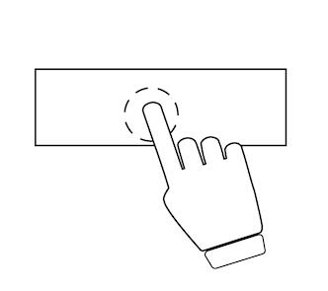
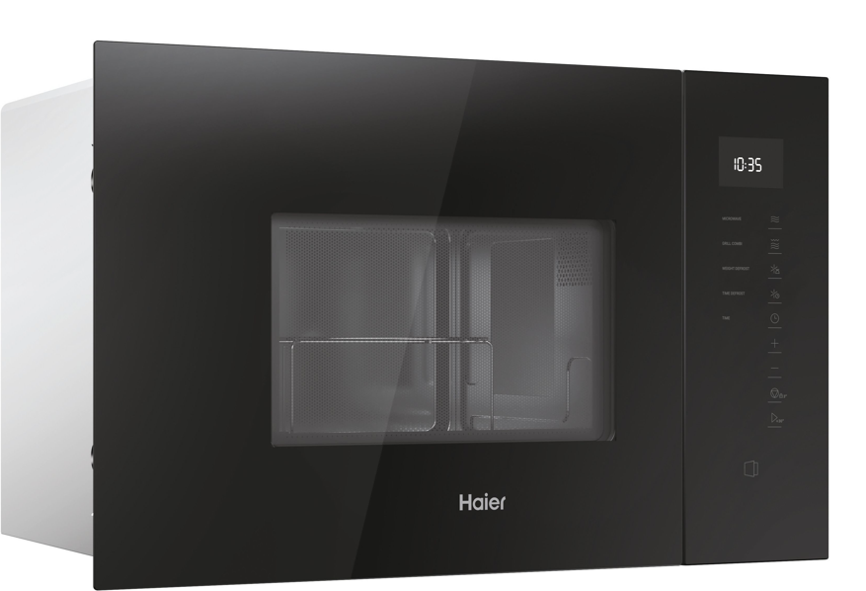
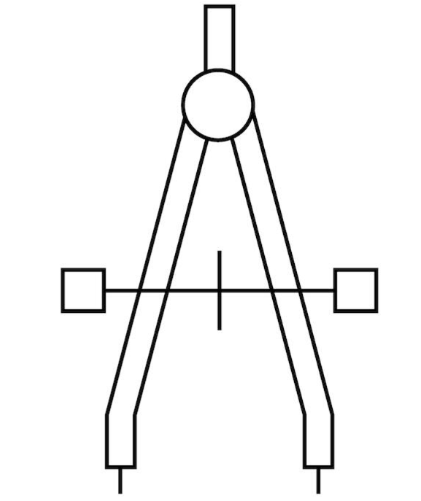
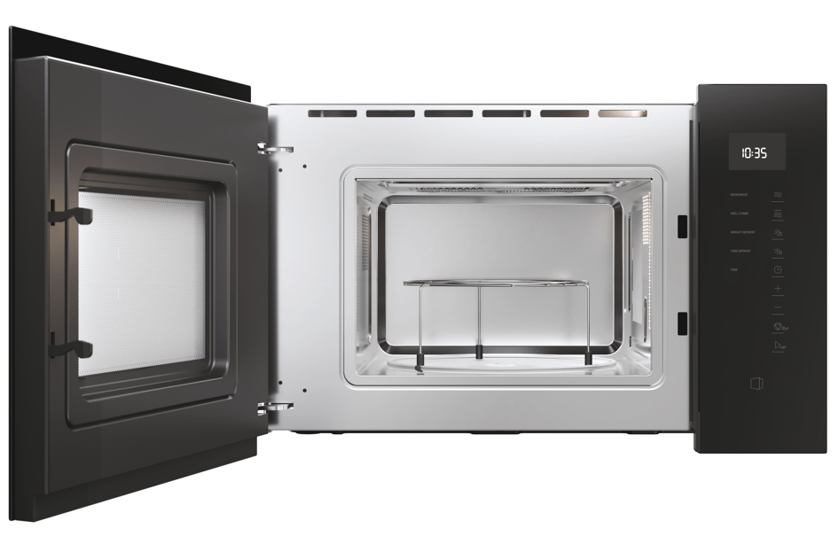
H38FMWID4ID27N
Mikrovlnná trouba Full touch s grilem
Objem 20 l, gril, průměr otočného talíře 315 mm, dotykové ovládání, Halogenové osvětlení
Hlavní vlastnosti
Kapacita (l) 20
Průměr otočného skleněného talíře (mm) 315
Příkon grilu (W) 1000
Příkon mikrovlnného ohřevu (W) 1450
Výkon mikrovlnného ohřevu (W) 800
Jištění (A) 10 (6,3 A při 1450 W)
Programy
Rozmrazování dle času / dle hmotnosti (100 až 2 000 gramů)
Mikrovlnné vaření (ohřev)
3. Gril = 1 000 W
Kombinované vaření - Mikrovlna & Gril
Vícefázový ohřev – max 2 fáze
8 Automatických programů
A1 – Pizza, A2 –Maso, A3 – Zelenina, A4 – Těstoviny, A5 – Brambory,
A6 – Ryby, A7 – Nápoje, A8 – Popcorn
5 úrovní výkonu
Funkce
Dotykové ovládání včetně otevírání dvířek, Bíle podsvícený displej
Elektronická minutka se zvukovou signalizací
Digitální hodiny
Funkce Rychlý ohřev (+30“)
Konstrukce
Halogenové osvětlení
Nerezový interiér
Otevírání vlevo - dotekem
Bezpečnost
Dětský zámek
Příslušenství
1x grilovací mřížka
1x skleněný talíř
Dotykové ovládání
Ideální v kombinaci s designem trub ID Series 2 a ID Series 4
Logistická data
Kód 38900777
EAN 8059019089614
Barva Černé sklo
Rozměry výrobku V × Š × H (mm) 382 × 594 × 451
Čistá váha výrobku (kg) 22,9
Rozměry balení V × Š × H (mm) 451 × 660 × 582
Hmotnost s obalem (kg) 25,9

